Slide 1
Zkušenosti AŽD s implementací TSI podsystému řízení a zabezpečení (CCS)
Michal Pavel

Slide 2
Obsah
Aktuální problémy s implementací Subsetů ETCS
Otázky EMC kompatibility
Otázky specifikací pískovačů
Problémy nejednotných provozních pravidel
Problémy klíčového hospodářství
Nové výzvy v rozvoji systémů spadajících do interoperability

Slide 3
Aktuální problémy s implementací Subsetů ETCS
Nesrovnalosti či neurčenosti některých komunikačních parametrů:
pro vzduchovou mezeru on-board – track-side v GSM-R
chyby či nenavázání přenosu mezi EVC Bombardier s RBC ASTS (přenos RBC AŽD – EVC ASTS v pořádku)
při komunikaci po on-board systémové sběrnici Profi-bus
chyby či nenavázání přenosu mezi STMLS a EVC Bombardier (s EVC ASTS v pořádku)

Slide 4
Otázky a problémy EMC kompatibility
Provoz vozidel s vysokým rušením dynamickou brzdou – vliv na počítače náprav
Není dokonale vyřešeno v TSI
Nutností je úplné dodržení požadavků EN 50238
Provoz vozidel s nadměrným rušením trakcí – vliv na kolejové obvody
Řešení omezením rušení vozidlem i zvýšením odolnosti KO vůči rušení
Provoz vozidel s nedostatečným průměrem kola – vliv na počítače náprav

Slide 5
Problémy normalizace a kompatibility pískovačů s infrastrukturou
Otázka kompatibility parametrů pískovačů s kolejovými obvody
Jednodušší postup pro výrobce i provozovatele vozidel je často zvýšení posypu – vede ke zvýšení rizika „zmizení vlaku“
Pracnějším postupem je předcházení problémům:
Kontrola vegetace v okolí tratí
Úklid kolejnic speciálními vozidly
Školení strojvedoucích pro případy nízké adheze
Kvalitní údržba písečníků pro udržení hustoty posypu či inovace a výměna písečníků

Slide 6
Nejednotná provozní pravidla
Nejednotná provozní a projekční pravidla
Velké množství ne zcela jednoznačných pravidel
Nesčetné způsoby přechodu z části bez pokrytí ETCS (level STM) do částí s úrovní L1, L2 (později i L3)
Různé lokální verze, závislé na národním návěstním systému a zvyklostech
Přibývají s pokrýváním dalších traťových situací a variant
Řešením je důsledně formální popis pravidel, které bude možné standardním způsobem zařazovat do scénářů projektantů, systémových scénářů (zčásti řešil projekt INESS, připravuje se v dalších projektech)

Slide 7
Nejednotná provozní pravidla
Nejednotná provozní a projekční pravidla
Řešením je důsledně formální popis pravidel, které bude možné standardním způsobem zařazovat do scénářů projektantů a systémových scénářů
zčásti řešil projekt INESS (datové modely popisu infrastruktury – RailML)
připravuje se v dalších projektech (TEN-T MAP, SHIFT²RAIL)

Slide 8
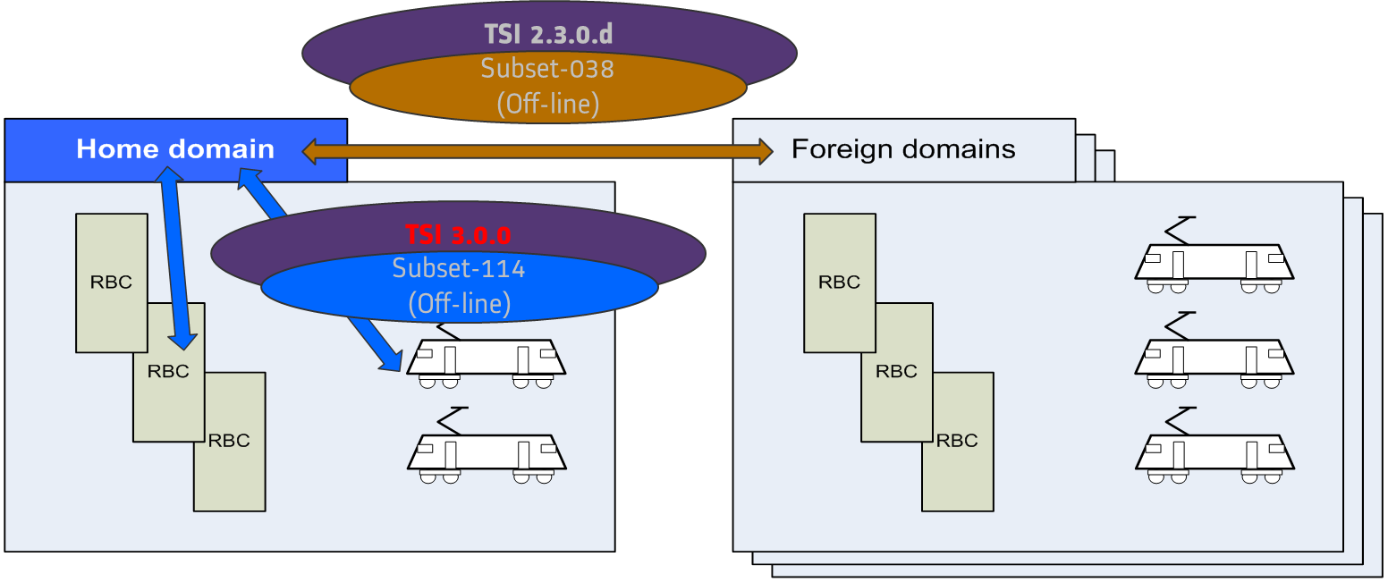
Klíčové hospodářství
Klíčové hospodářství – Key Management System (KMS):
Zatím je specifikováno pouze offline klíčové hospodářství, tj. bez možnosti dálkové výměny klíčů v RBC a hlavně na vozidlech

Slide 9
Klíčové hospodářství
Klíčové hospodářství offline:
Vede k nedůsledné obnově klíčů a k růstu rizika překonání kryptografických ochran
Je důsledkem problémů s interoperabilitou
Klíčové hospodářství online:
Již existují online systémy, ovšem izolované, nikoli interoperabilní
Připravuje se jednotné řešení v rámci již zmíněných projektů

Slide 10
Nové výzvy v interoperabilitě
Cyber security
Online KMS
Rozvoj Euroradia
Rozšíření množiny komunikačních a přenosových technologií
Paketový přenos na komunikačním stacku IP
Osvojení a specifikace nových rádiových přenosových technologií
Zavedení lokalizace vlaku pomocí GNSS

Slide 11
Cyber Security
S klíčovým hospodářstvím úzce souvisí již delší domu připomínaný problém ochrany celého systému ERTMS/ETCS vůči kybernetickým útokům:
Zahrnuto obecně pod pojem Cyber Security
Čeká nás zvýšení odolnosti přenosového protokolu Euroradio, který přestává vyhovovat již v současným měřítkům
Spolu s tím musí přijít i zajištění plnohodnotné ochrany všech souvisejících drážních přístupových, bezpečnostních a informačních systémů (připravuje s v SHIFT²RAIL)

Slide 12
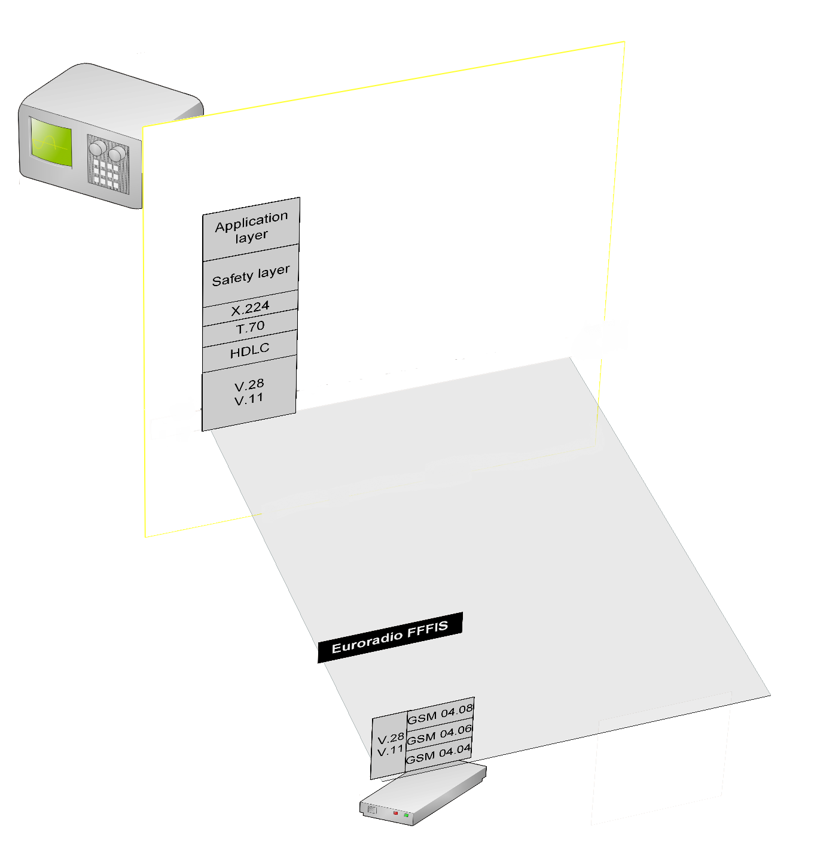
Euroradio
ECS: Euroradio Current Stack

Slide 13
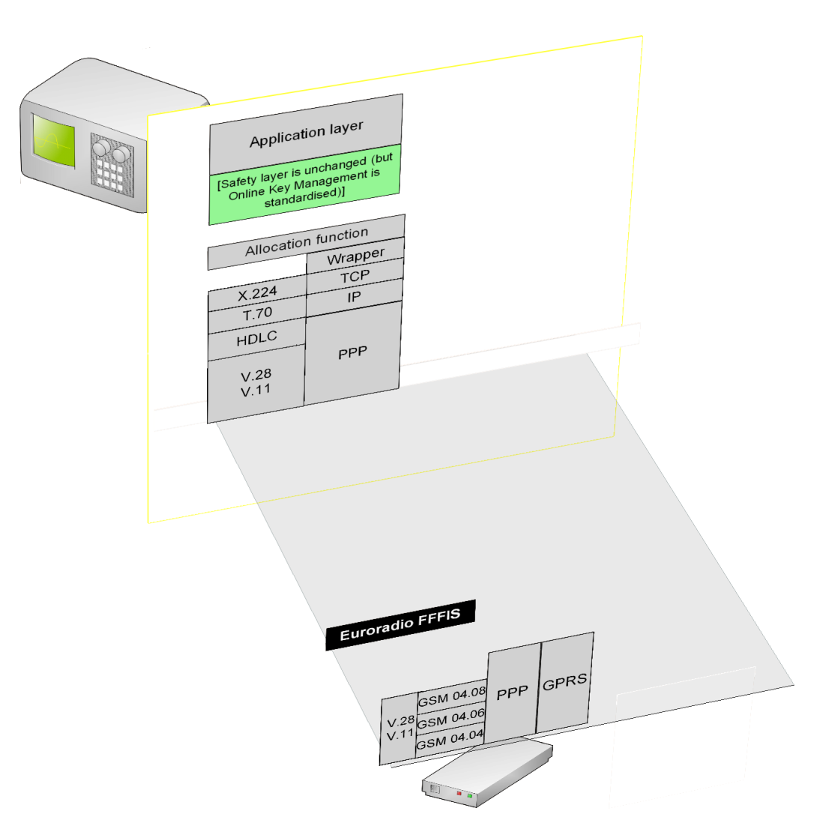
Euroradio
EDS: Euroradio Dual Stack

Slide 14
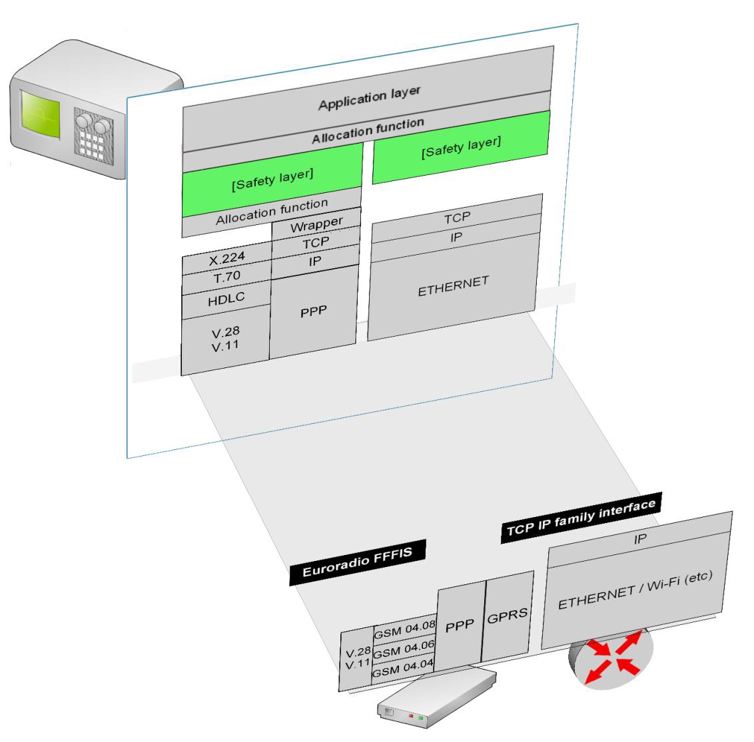
Euroradio
ERT: Euroradio Replacement Technology

Slide 15
Nové rádiové přenosové systémy
V rámci GSM:
GPRS
EDGE
GSM-3G
TETRA
WiFi/WiMAX
LTE
CEN/CENELEC rozhodně doporučuje při osvojování nových komunikačních technologií nevyvíjet odnože specificky pro železnici!
Pro CCS stačí vyhradit malou část pásma

Slide 16
Lokalizace vlaku pomocí GNSS
Existující systémy:
GPS
GLONASS
EGNOS
Budoucí systémy:
Galileo
BEIDOU

Slide 17
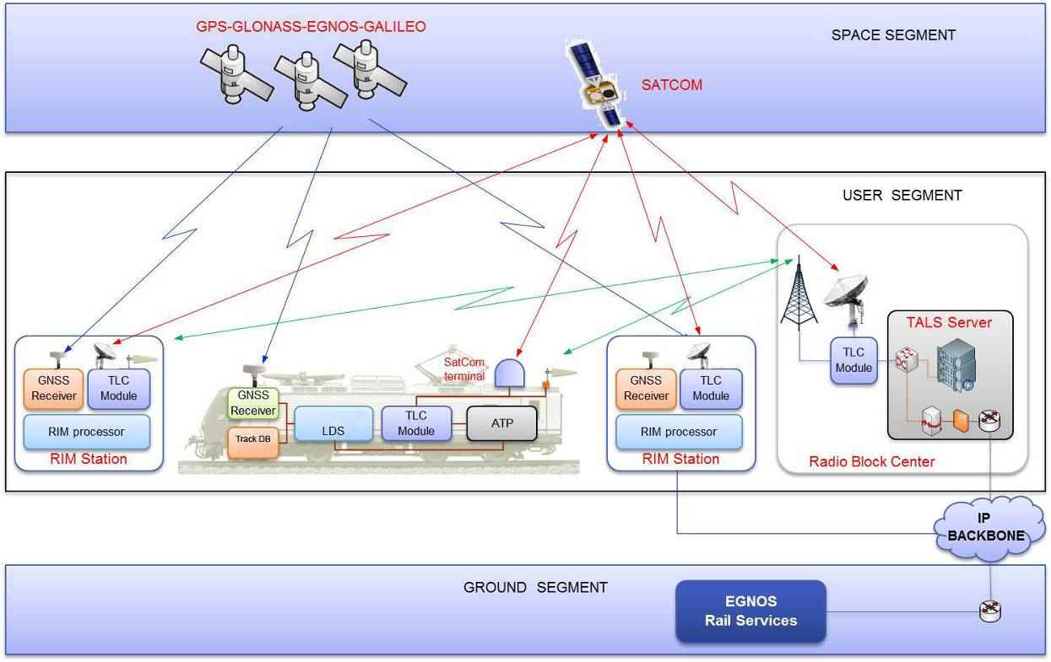
Lokalizace vlaku pomocí GNSS
Typická architektura lokalizačního systému na bázi GNSS
Projekt 3InSat

Slide 18
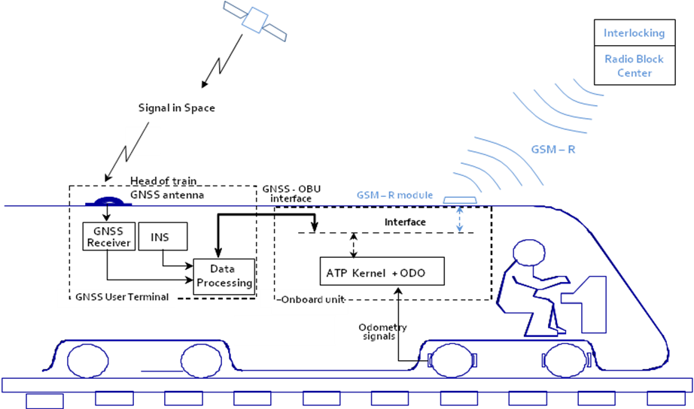
Lokalizace vlaku pomocí GNSS
Lokalizační systém na vozidle
Projekt GRAIL-2

Slide 19
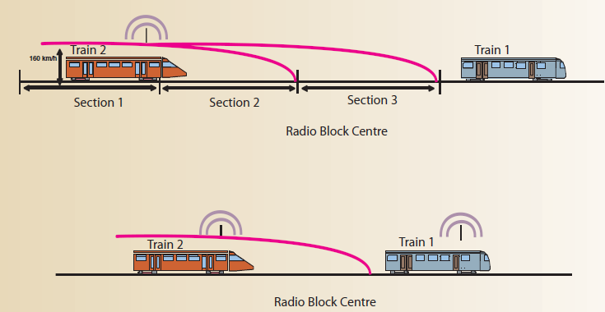
Přechod na Moving block
Moving block – pohyblivý blok kolem vlaku
Umožní zvýšení hustoty provozu na trati
Projekt 3InSat

Slide 20
Interoperabilita na vedlejších tratích
Do budoucna je třeba na úrovni zejména SŽDC, případně i Drážního úřadu, věnovat pozornost ochrany investic do naší infrastruktury
Zejména se musíme snažit zajistit, aby vedlejší a zejména čistě regionální tratě nemusely být povinně vybavovány ERTMS/ETCS
Levná řešení jako Radioblok RBA-10 a jeho případné další verze je třeba udržet v síti

Slide 21
Konec přednášky
Konec

